Slide 1
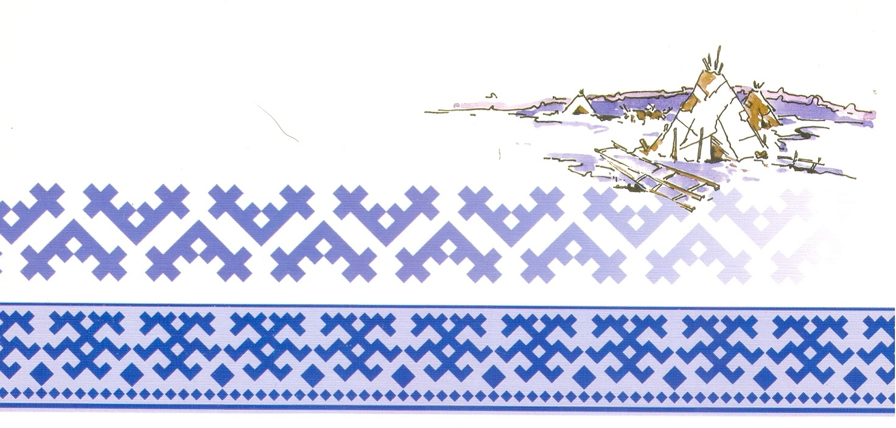
Северная Земля моя!

Slide 2
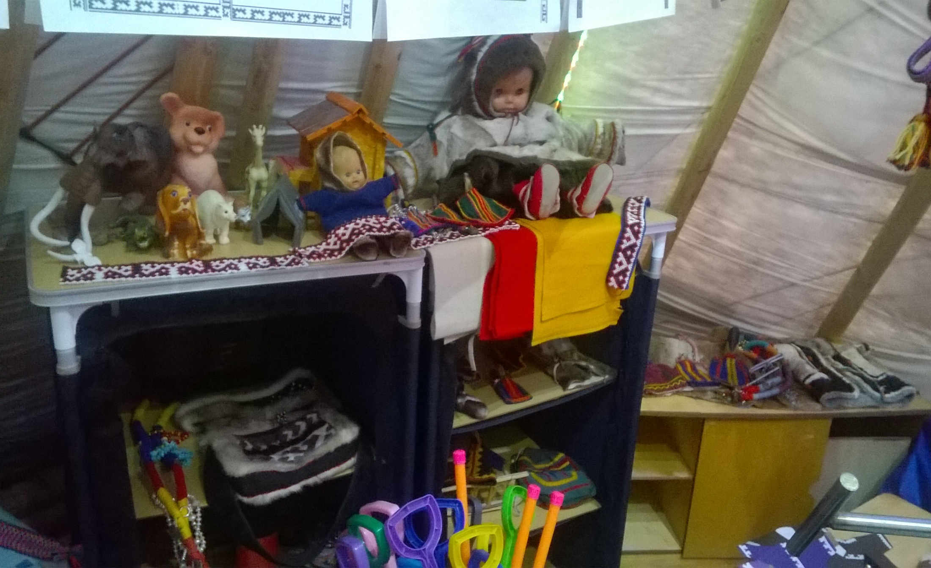
Пункт 1
Пункт 2
Пункт 3

Slide 3
Спасибо за внимание!

